Slide 1
Espiritualidad indigena
Sentido indígena | Sentido occidental o religión
“Para los pueblos indígenas, la espiritualidad es energía, esencia y acción; el espíritu está dentro de la materia. El espíritu es la esencia que da vida a la materia (los seres humanos, los animales, las plantas y los minerales) y aquí la relación intrínseca con el COSMOS, donde se conjugan las fuerzas energéticas de los seres que habitamos esta tierra (sentimientos, pensamientos, acciones, etc.). La visión cósmica de la vida es estar conectado con el entorno, dado que todo lo que hay en el entorno tiene vida, por lo que adquiere un valor SAGRADO: encontramos tierra, cerros, planicies, cuevas, plantas, animales, piedras, agua, aire, luna, sol, estrellas. La espiritualidad nace de esta visión y concepción en la que todos los seres que hay en la MADRE NATURALEZA tienen vida y se interrelacionan. La espiritualidad está ligada al sentido COMUNITARIO, donde los seres se interrelacionan y se complementan en su existencia. El propósito fundamental de la espiritualidad es la búsqueda del equilibrio y la armonía con nosotros mismos y con los demás (cosmos), la pérdida de estos dos importantes principios ha provocado grandes catástrofes a escala local, regional y mundial. La espiritualidad indígena tiene varias manifestaciones y medios para lograr el equilibrio, entre ellas: el fuego sagrado, las ceremonias, lugares sagrados, cerros, montañas, ríos, lagos, cantos, ofrendas”9. | Parte de la teología que estudia el dinamismo que produce el Espíritu en la vida del alma: cómo nace, crece, se desarrolla, hasta alcanzar la santidad a la que Dios nos llama desde toda la eternidad, y transmitirla a los demás con la palabra, el testimonio de vida y con el apostolado eficaz. Por tanto, se busca doctrina teológica y vivencia cristiana. Si sólo optara por la doctrina teológica quitando la vivencia, tendríamos una espiritualidad racional, intelectualista y sin repercusión en la propia vida. Y si sólo optara por la vivencia cristiana, sin dar la doctrina teológica, la espiritualidad quedaría reducida a un subjetivismo arbitrario, sujeta a las modas cambiantes y expuesta al error. Así pues, la verdadera espiritualidad cristiana debe integrar doctrina y vida, principios y experiencia.

Slide 2
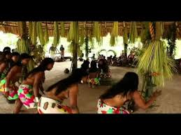
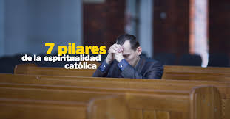
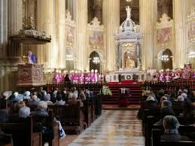
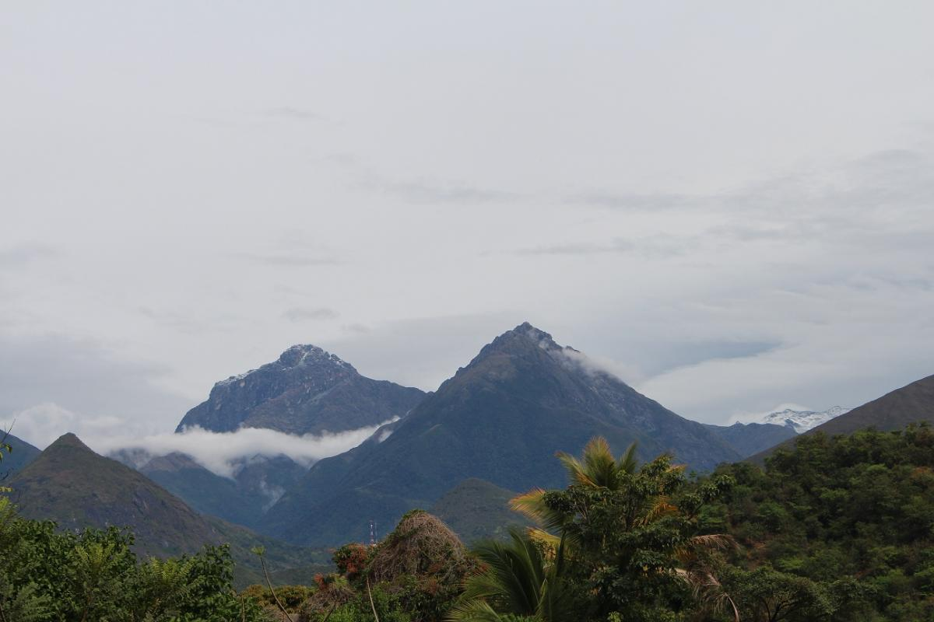
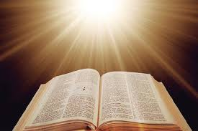
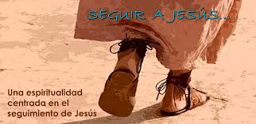
Como entiende o intrepreta la espiritualidad
Sentido indigena | Sentido catolico
Mlnjnjfojef

Slide 3
Simbología tradicional indígena(grado 7°)
Sentido indigena | Sientido religioso
Que es símbolo? Signo que establece una relación de identidad con una realidad, generalmente abstracta, a la que evoca o representa. Signo que establece una relación de identidad con una realidad, generalmente abstracta, a la que evoca o representa. Figura retórica de pensamiento por medio de la cual una realidad o concepto normalmente de carácter espiritual se expresa por medio de una realidad o concepto diferente, entre los que se establece una relación de correspondencia, de modo que al nombrar el concepto simbólico se sugiere o se evoca el concepto real | Los signos se usan por el ser humano desde el comienzo de la Historia, surgieron mucho antes que el lenguaje escrito, es una forma de exteriorizar y representar un pensamiento o idea debido a la semejanza, real o imaginada, con su significado y constituye para varios una especie de icono que refuerza su fe y fortaleza interior. Un signo o símbolo determinado puede tener el mismo significado y valor para quienes representa una idea, hace 4000 años, hoy o dentro de 4000 años más. A continuación se muestran algunos de los signos y símbolos relacionados con la religión o con temas místicos y ocultos, que generalmente despiertan en nosotros el interés por conocer su verdadero significado y origen.

Slide 4
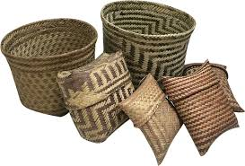
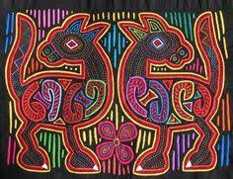
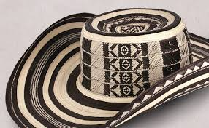
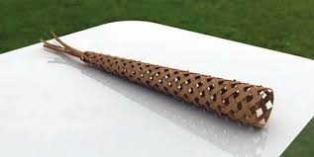
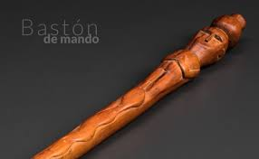
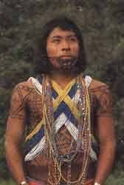
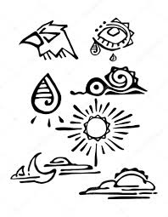
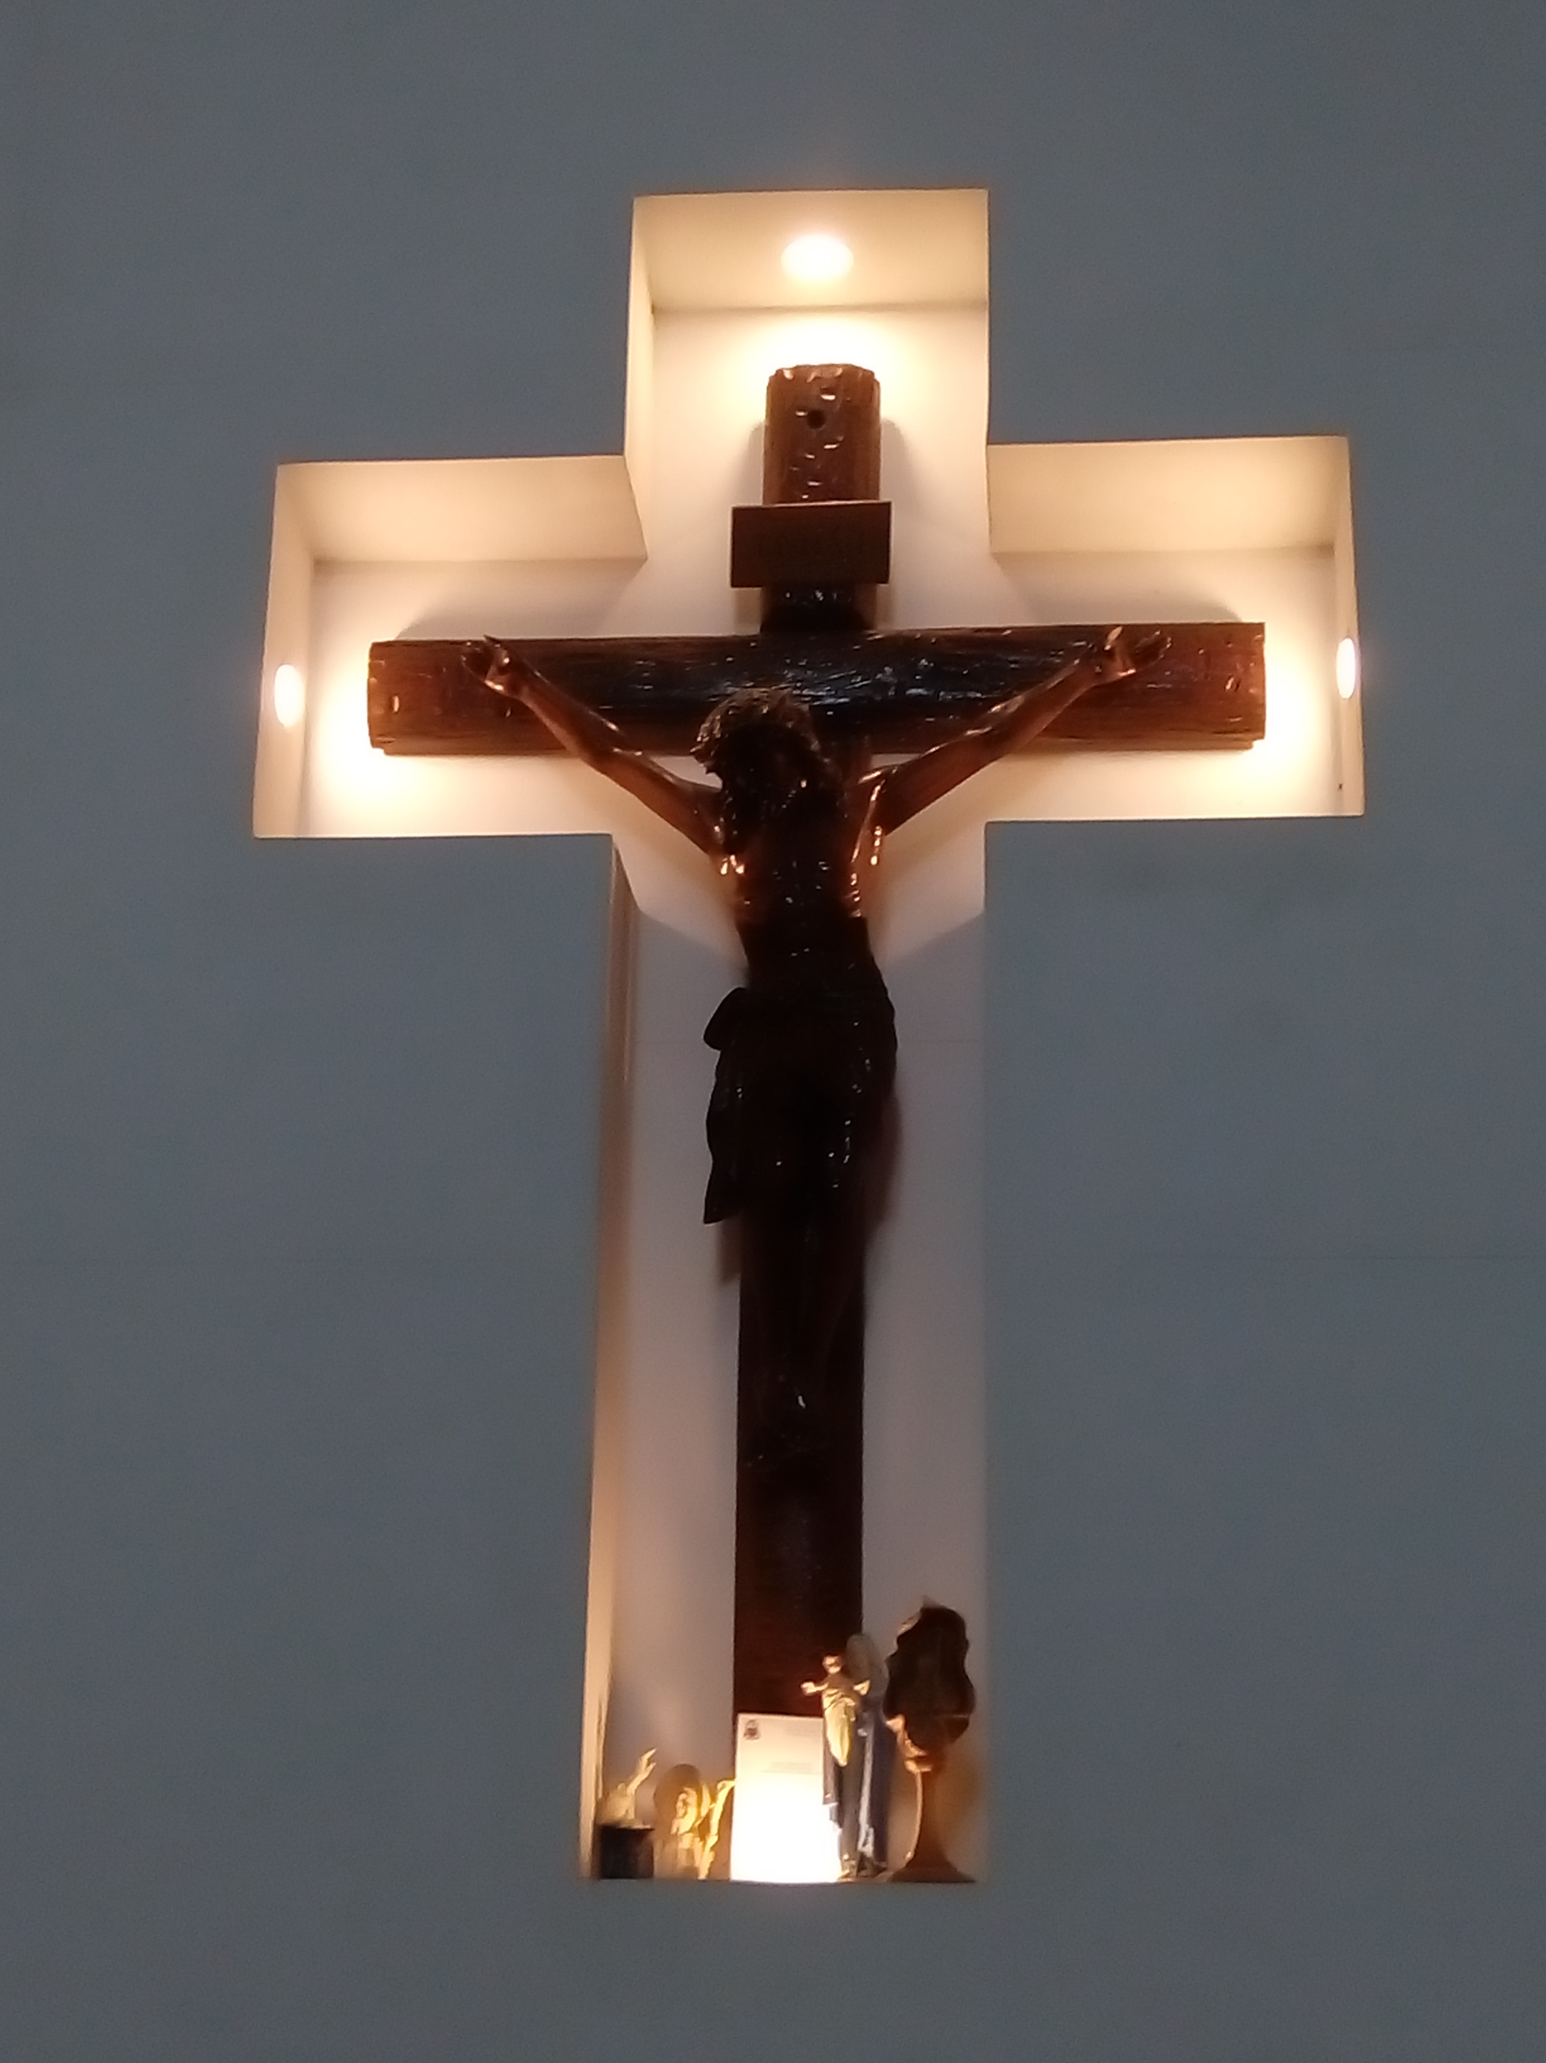
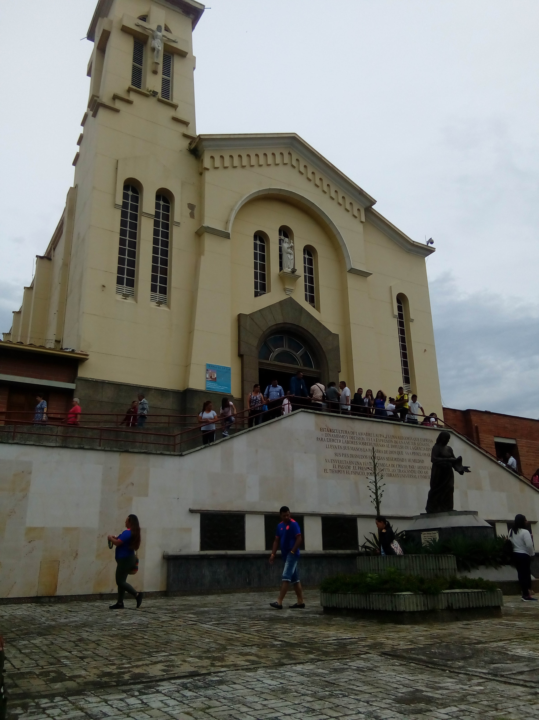
Como interpretamos de los simbolo
Que símbolo conocen = tarea: elabora un arte que tenga simbolo

Slide 5
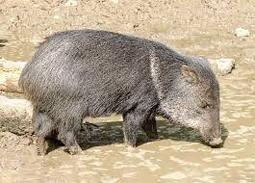
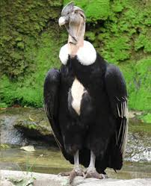
Historia del mundo de los animales ( grado 8°)
Mundo de zaino | Mundo del cóndor
Cuento de zaino Según relato del historiador pudieron saber que también hay otro mundo de los animales como el zaino | Cuento del cóndor Partir de este cuento los indígenas pudieron saber que hay un mundo de los animales cual es del cóndor

Slide 6
Trabajo grupal
Creen que los otro animales selvática según la historia, tiene mundo?
Cuales son los cuento que saben?
Que cuentos de los animales han escuchado y saben?
relatar por grupo intercaladamente
Tarea: elabor una cartilla del cuento

Slide 7
Espacio sagrado, social y microcosmo (grado 9°)
Microcosmos implicaría contemplar al ser humano como un mundo completo en sí mismo, como un universo a escala
Todas las culturas del mundo atribuyen a ciertos objetos o lugares la calidad de sagrados. De idéntica manera, "los pueblos indígenas de nuestro país tienen lugares y objetos que consideran sagrados y que son protegidos con celo extremo. Cuevas, ríos, lagunas, islas, templos, cementerios, peñas, en los cuales se realizan ceremonias y se depositan ofrendas: cruces, esculturas de piedra, varas de mando y otros objetos relacionados con la historia y la religión de los pueblos"
Naturalmente, para que un lugar sea considerado temporal o permanentemente sagrado, es necesario que quienes así lo estiman compartan nociones que definen una geografía del cosmos (una cosmología), un sistema de relaciones de los dioses y númenes con los hombres, y de estos con el territorio.
En los últimos años, numerosos pueblos indígenas de todo el mundo han solicitado protección de sus lugares sagrados, legislación específica, reconocimiento del carácter patrimonial de estos sitios y el compromiso de las autoridades gubernamentales para hacer cumplir las recomendaciones internacionales en la materia. Estas peticiones, cuando no francos reclamos, se asocian a las nuevas nociones de patrimonio indígena

Slide 8
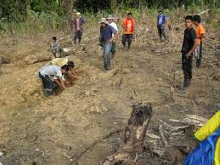
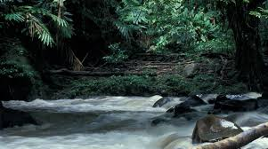
imagenes
Cuales son los sitio sagrado de mi resguardo ?
Que han hecho lideres para el reconocimiento de este sitio ?
TAREA: elaborar mapa del resguardo e identificar los sitio sagrado atraves de mi investigacion

Slide 9
Sabiduría de la creencia indígenas(grado10°)
Sabiduría Ancestral Indígena es una rica colección de relatos que hacen parte de la tradición oral indígena y cuyo enfoque cultural permite descubrir las relaciones milenarias entre los pueblos y civilizaciones del mundo. Esta es otra manera de reconocer una identidad profunda en medio de una amplia diversidad de géneros y manifestaciones narrativas. Es una serie de productos editoriales, en un formato fácil de apropiar y con la que se busca recorrer varias culturas indígenas de América Latina, para conocer e identificar las formas diversas de interpretación del universo, que han tenido históricamente nuestros pueblos.
Aunque no existe entre los embera una religión propia, sus creencias se nuclean alrededor de un jaibanismo que se basa en fuerzas invisibles llamadas jais; ellas constituyen la esencia de cosas, fenómenos naturales, animales, personas, y se manifiestan en figura de animal; solo el jaibaná puede verlas y controlarlas y ...
Trabajo grupal:
Cuales son los saberes de nuestros viejos en mi comunidad?
Cuales son las creencias que creemos en realidad en nuestra comunidad?

Slide 10
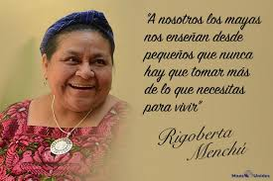
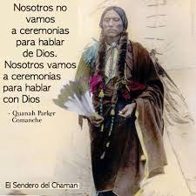
Frase sabiduria
Imágenes
La creencia embera son:
El sueño
En los animales
El tiempo
Se viene transmitiendo desde los ancestro

Slide 11
Enseñar nuestra felicidad en el territorio(grado11°)
Relfexion:
En mi tierra yo me levantaba tranquilo por la mañana… mi casa estaba aislada, rodeada de mis chacras y del monte. Con toda paz me quedaba mirando la naturaleza inmensa del río Santiago, mientras mi señora preparaba el fuego. Me refrescaba en el río y salía con la canoa para traer algunos cunchis o mojarras… Sin preocuparme de la hora, regresaba. Mi señora me recibía contenta; preparaba los pescados y me daba mi cuñushca (bebida de yuca), mientras me calentaba junto al fuego… …Ahora, con el desarrollo, la cosa cambia. Hay horas por la mañana para el trabajo. Trabajamos los cultivos de arroz hasta tarde y volvemos a la casa sin nada. La señora, tremenda cara larga; con las justas me pone un plato de yuca con sal.”
Hoy el “buen vivir” se hace presente, y se inscribe incluso en las constituciones de países como , Este termino aborda numerosos conceptos ligados a la calidad de vida y a la felicidad de una persona desde la perspectiva social y ambiental, pero también desde la humana. Se trata de una frase que aborda un compendio de principios fundamentales y universales para alimentar la vida misma, ya no sólo como seres en comúnidad, sino como seres vivos que tenemos necesidades físicas y anímicas.
El buen vivir es un modelo de vida para muchas culturas indígenas de America; es algo más que un concepto o una utopía. Se trata de una práctica viva, que se vivifica más conforme se comparte, y así es como ha llegado, de generación en generación, hasta los actuales indígenas. Sorprendentemente, casi todas las culturas comparten esta práctica, que aunque es nombrada de distintas maneras, puede ser genéricamente entendida de esta forma

Slide 12
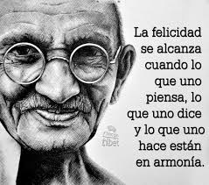
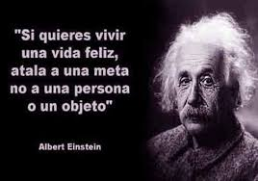
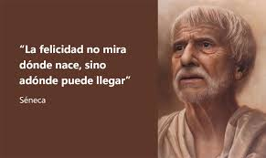
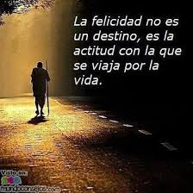
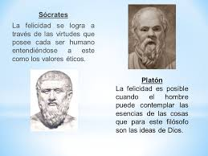
Según filosofo
Concepto de felicidad

Slide 13
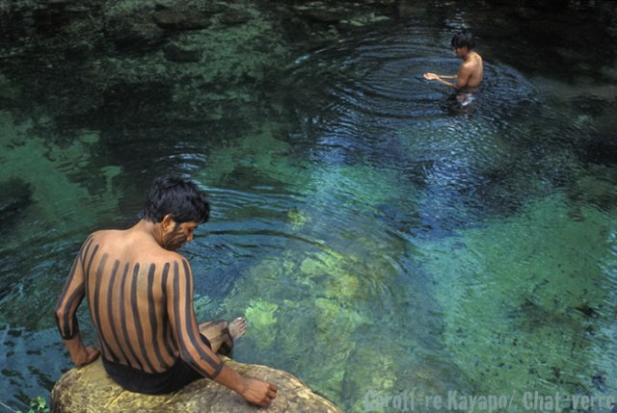
trabajo
¿Qué significa ser indígena en la sociedad actual? Debería ser un orgullo, porque la sangre indígena es pura. Todavía hay seres humanos que tienen sangre única. Ser indígena es ser una persona con conocimiento ancestral y sabiduría. Lamentablemente el que es indígena lo niega y el que no es quiere serlo.
¿Qué podrían aprender los jóvenes del conocimiento indígena?
A los jóvenes les diría que se preocupen por nuestra identidad, por saber quiénes somos y de dónde venimos y para dónde vamos… Es importante siempre y cuando haya una currícula distinta a la de hoy, que haya un plan de Estado para que las escuelas y universidades tengan una participación de los conocimientos indígenas que no se conocen.
TAREA: entrevistar a tres persona de tu comunidad
y preguntar sobre la ¿Cómo es ser feliz vivir en el territorio u o felicidad teniendo enc en cuenta los tres momento
minimo tres hojas ,
evidencia: foto o video

